Slide 1

UNIVERSIDAD NACIONAL DE ASUNCIÓN Facultad Politécnica
Técnica de pronóstico de la demanda basada en Business Intelligence y Machine Learning
Alberto Garcete
Raúl Benítez
Ingeniería en Informática
Asesores:
Ph.D. Diego Pinto
Ing. Aditardo Vázquez
CLEI/JAIIO 2017 – Córdoba – Argentina

Slide 2
Objetivo propuesto
Diseñar una nueva técnica de pronóstico de la demanda para la toma de decisión en la reposición de stock utilizando herramientas de Business Intelligence y Machine Learning.

Slide 3
El problema del pronóstico
Pronosticar ciertos eventos constituye una actividad por la cual el ser humano siempre sintió fascinación y necesidad de realizarlo. En la actualidad, uno de esos eventos se relacionan con las empresas y consiste en pronosticar la demanda de ventas para un período futuro, a su vez representa uno de los más importantes retos con que se enfrenta una organización. Este pronóstico de demanda disminuirá la incertidumbre del Gerente de Compras en el momento de tomar decisiones acerca del volumen de productos a adquirir para la reposición de stock.

Slide 4
Técnicas de pronóstico de la demanda
Métodos de pronósticos cualitativos
1.1 Opinión del Gerente
1.2 Junta de opinión ejecutiva
1.3 Consulta a la fuerza de ventas
1.4 Encuesta en el mercado de consumo
1.5 Método Delphi
Métodos de pronósticos cuantitativos
2.1 Métodos de series de tiempo
2.1.1 El método de pronóstico del último valor:
2.1.2 El método de pronóstico por promedios:
2.1.3 El método de pronóstico de promedio móvil:
2.1.4 El método de pronóstico por suavizamiento exponencial:
2.1.5 El método de suavizamiento exponencial con tendencia:
2.2 Pronósticos causales
2.2.1 Regresión lineal:

Slide 5
Business Intelligence
“Business Intelligence es un término paraguas que abarca los procesos, las herramientas y las tecnologías para convertir datos en información, información en conocimiento y planes para conducir de forma eficaz las actividades de los negocios. Business Intelligence abarca las tecnologías de datawarehousing, los procesos en el 'back end', consultas, informes, análisis y las herramientas para mostrar información (herramientas de Business Intelligence) y los procesos en el 'front end'”.
Componentes de BI
Fuentes de información
ETL
El Datawarehouse
El motor OLAP
Las herramientas de visualización

Slide 6
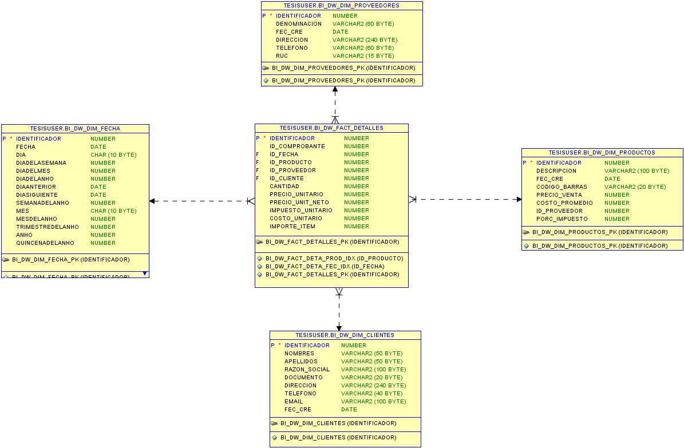
Business Intelligence
Modelado del problema
1. Fuente de Información:
a) Base de datos relacional Oracle.
b) Empresa RETAIL (ventas minorista) de productos alimenticios y artículos de limpieza: acondicionadores, cuidado corporal, desodorantes, limpiadores, salud e higiene, salud y belleza, bebidas, enlatados, lácteos y varias líneas de productos más.
c) Registro de operaciones en el periodo de NOV- 2013 a OCT-2016
2. Proceso ETL: Productos con proveedor nulo al cual se asignó un proveedor por defecto de la tabla proveedores, productos con costo cero, en tal caso dichos valores eran asignados con un costo promedio de la tabla de Ventas Detalle, en la tabla de Ventas Detalle con registros de valores de costo cero, los cuales eran modificados por el costo promedio del producto .
3. Datawarehouse: se utiliza el modelado dimensional
3.1 Tablas de hechos:
- Cabecera
- Detalles
- Stock.
3.2 Dimensiones:
- Fecha
- Productos
- Proveedores
- Clientes
- Cajas.

Slide 7





Business Intelligence
Indicadores Claves de Rendimiento
Los KPI (Key Performance Indicators) o Indicadores Clave de Rendimiento se tratan de indicadores que son decisivos para analizar de forma rápida la situación del negocio y que también facilitan la toma de decisiones
KPI Propuestos en el modelado.
Ticket Medio:
Cifra de Ventas:
Margen Comercial:
Rotación de Stock :
Coeficiente de Rentabilidad:
Cobertura de Stock :

Slide 8
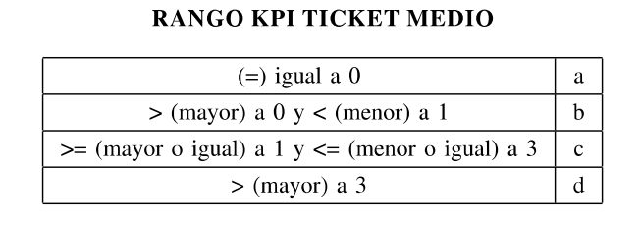
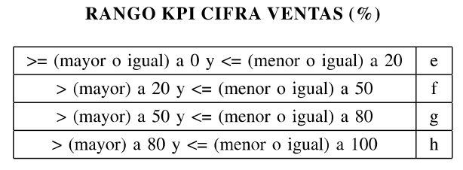
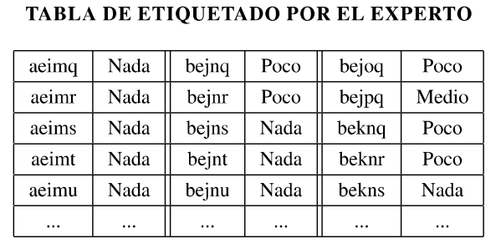
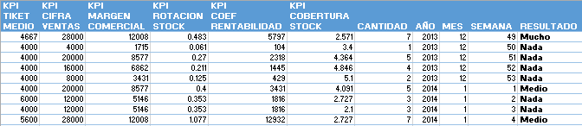
Business Intelligence
Asignación de etiquetas
A cada fila de valores KPI obtenidos para cada producto se asigna una etiqueta que debe ser realizada y revisada por el experto del área de compras de la empresa. Para el presente trabajo el etiquetado fue realizado en forma empírica, sin la intervención de un experto por la dificultad de contar con una persona especializada en el área.
Periodo : Semanal, quincenal o Mensual.
Etiquetas: [Nada, Poco, Medio, Mucho]
Resultado de la asignación de etiquetas

Slide 9
Machine Learning
“Machine Learning es un campo de estudio que da a las computadoras la capacidad de aprender sin ser explícitamente programadas” .
Categoría de los algoritmos
1.1 Aprendizaje supervisado
1.2 Aprendizaje no supervisado
Tipos de problemas
2.1 Regresión
2.2 Clasificación
2.3 Segmentación
2.4 Análisis de red
Problemas de clasificación
3.1 Clasificación binaria
3.2 Clasificación multiclase:

Slide 10
Machine Learning
Instancias, conjuntos de entrenamiento y teste
La entrada de un esquema de aprendizaje automático es un conjunto de instancias o ejemplos (examples). Estas instancias son las cosas que deben ser clasificadas, asociadas o agrupadas. Las instancias son caracterizadas mediante los valores de un conjunto predeterminado de atributos (features). Para el problema de estudio el proceso de Business Intelligence es quien provee las instancias. El grupo de ejemplos o instancias utilizados en el proceso de entrenamiento de los algoritmos de aprendizaje automático constituyen el conjunto de entrenamiento (training set). Para predecir el rendimiento de un clasificador sobre nuevos datos, necesitamos evaluar su tasa de error en un conjunto de datos que no desempeñó ningún papel en la formación del clasificador, este conjunto de datos independiente se denomina conjunto de prueba (test set).

Slide 11

Machine Learning
Evaluación del aprendizaje
Cross-Validation
Stratified k-fold Cross-Validation
Percentage Split
Métricas de desempeño
Porcentaje de Aciertos
Estadística Kappa:

Slide 12
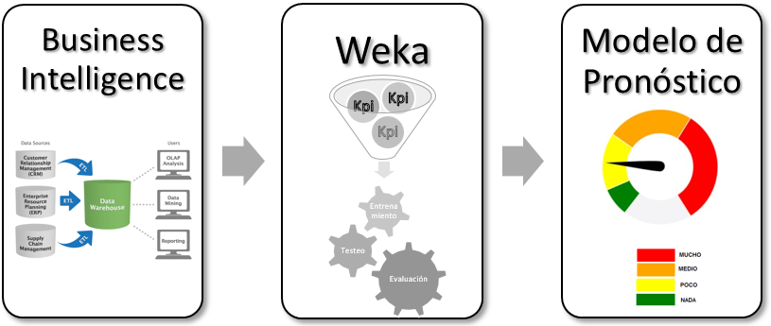
Experimentación

Slide 13
Experimentación
Datos proveídos por Business Intelligence
• Períodos Mensuales: Se analizaron 309 productos diferentes y por cada producto se tiene un máximo de 34 instancias. Cada instancia tiene los siguientes atributos: Ticket Medio, Cifra de Ventas, Margen Comercial, Rotación de Stock, Coeficiente de Rentabilidad, Cobertura de Stock, Cantidad, Año, Mes. La clase de cada instancia está definido por:
• Períodos Quincenales: Se analizaron 228 productos diferentes y por cada producto se tiene un máximo de 68 instancias. Cada instancia tiene los siguientes atributos: Ticket Medio, Cifra de Ventas, Margen Comercial, Rotación de Stock, Coeficiente de Rentabilidad, Cobertura de Stock, Cantidad, Año, Quincena. La clase de cada instancia está definido por:
• Períodos Semanales: Se analizaron 127 productos diferentes y por cada producto se tiene un máximo de 151 instancias. Cada instancia tiene los siguientes atributos: Ticket Medio, Cifra de Ventas, Margen Comercial, Rotación de Stock, Coeficiente de Rentabilidad, Cobertura de Stock, Cantidad, Año, Semana. La clase de cada instancia está definido por:

Slide 14
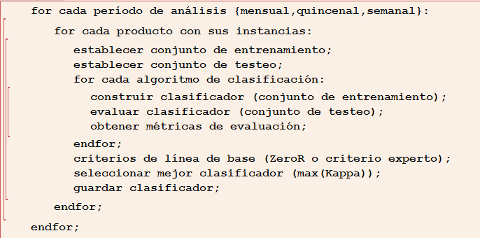
Experimentación
Entrenamiento y evaluación

Slide 15
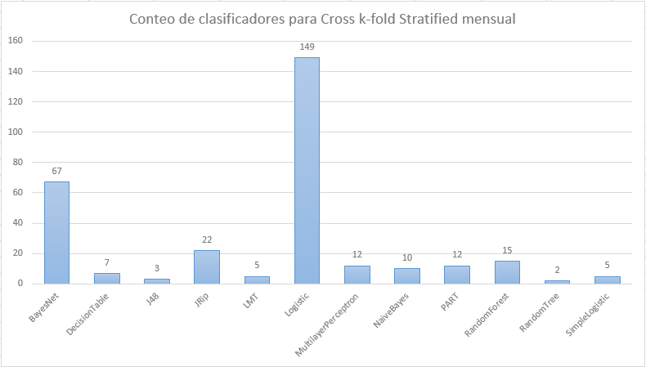
Experimentación
Clasificadores para período mensual

Slide 16
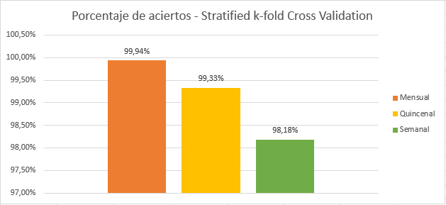
Experimentación
Promedio del porcentaje de aciertos

Slide 17
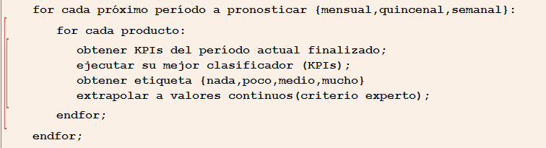
Experimentación
Cómo hacer las predicciones

Slide 18
Discusión
Impacto del período de análisis
Una de las decisiones que se debe tomar es acerca del tiempo asignado al período de análisis. En este trabajo se analizaron tres períodos distintos: mensuales, quincenales y semanales con propósitos experimentales y por ser los más comunes en el ámbito comercial. En la práctica, la elección del período es una decisión estratégica a nivel gerencial que depende en gran medida del sector y tamaño de la empresa, tipos de productos, etc.
En el presente trabajo, por tratarse de períodos de tiempo muy cercanos (1, 2 y 4 semanas) no se observan diferencias significativas en el porcentaje de aciertos. Otro factor a tener en cuenta es que para períodos de tiempo muy extensos (6, 12 meses) existe mayor incertidumbre en el pronóstico.
Impacto del etiquetado
La técnica propuesta se trata de un sistema parametrizado, donde las variables principales son el período comercial y las etiquetas seleccionadas para la clasificación. Por cuestiones de practicidad y generalidad se eligió para este trabajo un enfoque de problema de clasificación. El etiquetado proporciona mayor flexibilidad al sistema y un entorno más controlable, en comparación a un sistema de asignación de valores continuos. “La flexibilidad del sistema permitió emular la opinión del experto en compras y encontrar una cantidad eficiente de etiquetas”.

Slide 19
Conclusiones
Este trabajo se enfocó en proponer una nueva técnica de estimación de la demanda de productos, para reposición de stock en empresas retail. Como se mencionó en la Sección 2, la gestión de compras es uno los ejes centrales en la actividad empresarial y la decisión del volumen de compras para cada producto es un desafío que enfrentan las empresas al momento de reponer el stock. Partiendo de esta premisa y analizando las técnicas de pronóstico de la demanda empleadas en la actualidad, y el creciente incremento del uso de tecnologías de Business Intelligence en las organizaciones, se encontró la oportunidad de desarrollar una nueva técnica de pronóstico. En esta nueva técnica se utilizan los Indicadores Claves de Rendimiento y apoyados en la experiencia de un Experto en compras (gerente o encargado de compras) se realiza el modelado utilizando algoritmos de clasificación de Machine Learning.
De acuerdo a los resultados experimentales se obtuvieron altas tasas de aciertos, haciendo pruebas exhaustivas con varios algoritmos de clasificación y evaluando con un método ampliamente aceptado. La técnica propuesta pretende que este nuevo modelo se convierta en una “herramienta de apoyo en la toma de decisiones del gerente de compras en el proceso de reposición de stock”.

Slide 20
Gracias!!

